Slide 1

PortSave
Павлов Тимур

Slide 2
О проекте
- Это приложение создано для детей учителей.
В нем можно:
- Создавать портфолио
- Отправлять задания
- Создавать классы

Slide 3
Цель проекта
Часто грамоты, дипломы и сертификаты теряются. Эти документы могли бы пригодиться при поступлении в новую школу, колледж, вуз и т.п.
Приложение PortSave даст возможность сохранить свои достижения в личном профиле и в любое время воспользоваться ими.

Slide 4
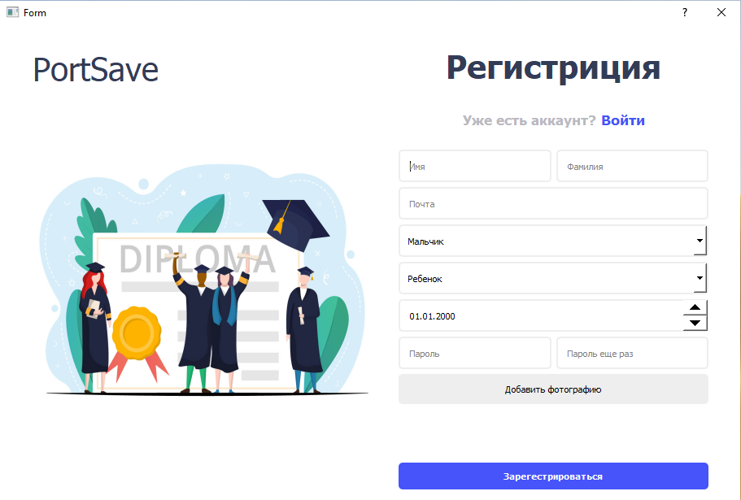
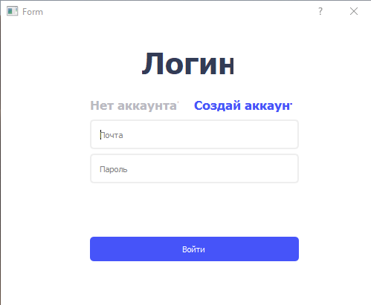
Регистрация и вход
- При первом запуске программы вас встретит окно регистрации
- Или окно входа в уже существующий аккаунт

Slide 5
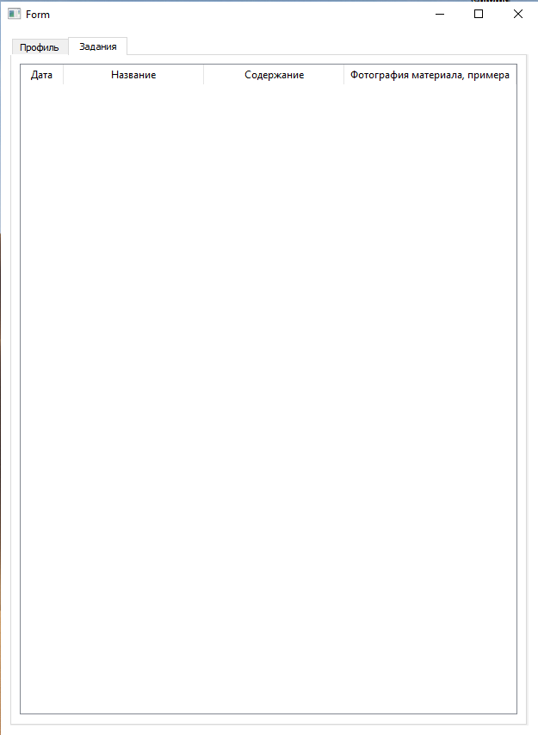
Окно списка задач
В этом окне показывается список задачи, отправленные учителем ученику / классу

Slide 6
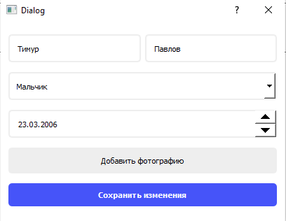
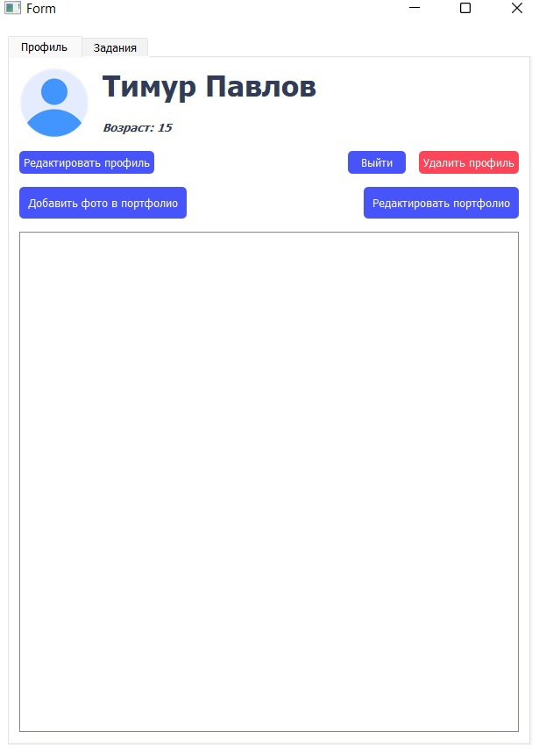

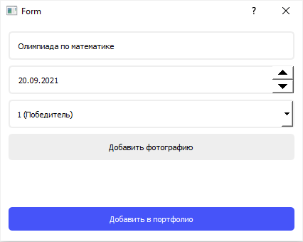
Профиль
В окне профиля вы можете:
- Добавить фотографию в портфолио
- Изменить профиль

Slide 7
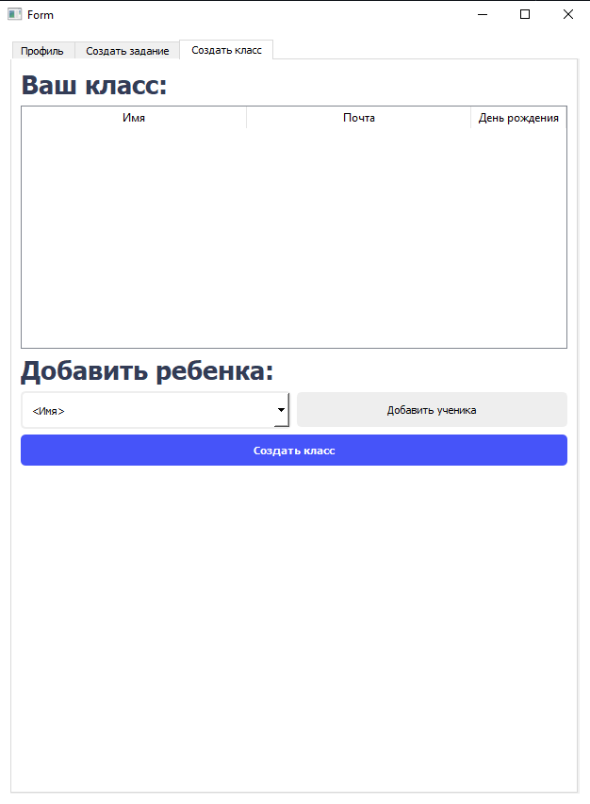
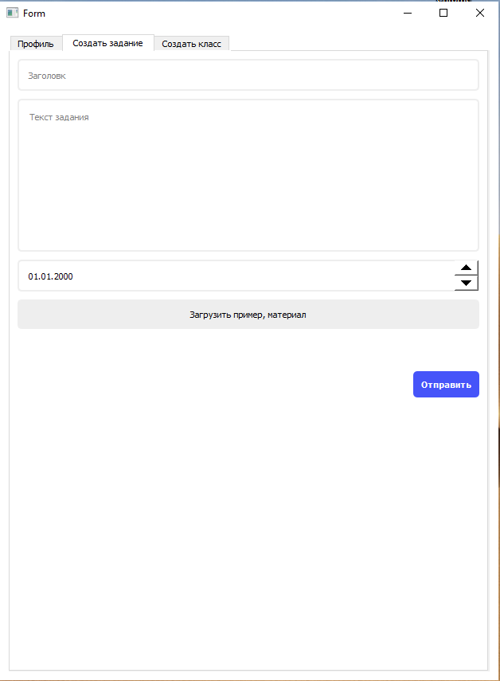
У учителя приложение выглядит иначе

Slide 8
Спасибо!
Павлов Тимур

